Slide 1
LUẬN VĂN TỐT NGHIỆP · 2026
XÂY DỰNG WEBSITE
QUẢN LÝ VĂN PHÒNG PHẨM
PHONG PHÚ
GTAS-VPP
NGUYỄN AN NAM · DH52201078
GVHD: ThS. VIÊN THANH NHÃ
TRƯỜNG ĐẠI HỌC CÔNG NGHỆ SÀI GÒN · KHOA CNTT
Notes:
Mở đầu báo cáo: Kính thưa Quý Thầy Cô trong Hội đồng chấm khóa luận tốt nghiệp và toàn thể Quý vị, em tên là Nguyễn An Nam, sinh viên lớp Công nghệ Thông tin khóa 2022.
Hôm nay, em xin phép được báo cáo đề tài Khóa luận tốt nghiệp: 'Hệ thống Quản lý Đặt hàng Văn phòng phẩm Tập trung (GTAS VPP)'.
Mục tiêu đề tài: Xây dựng một nền tảng web hiện đại, giải quyết triệt để bài toán nhập liệu rời rạc, sai lệch số liệu và quá tải khâu tổng hợp văn phòng phẩm tại các doanh nghiệp có quy mô nhiều phòng ban.
Chuyển ý: Để bắt đầu bài báo cáo, em xin trình bày về bối cảnh thực tế và lý do chọn đề tài ở Slide 02.
[Sources]
- LVTN/NguyenAnNam_DH52201078.docx
- README.md

Slide 2
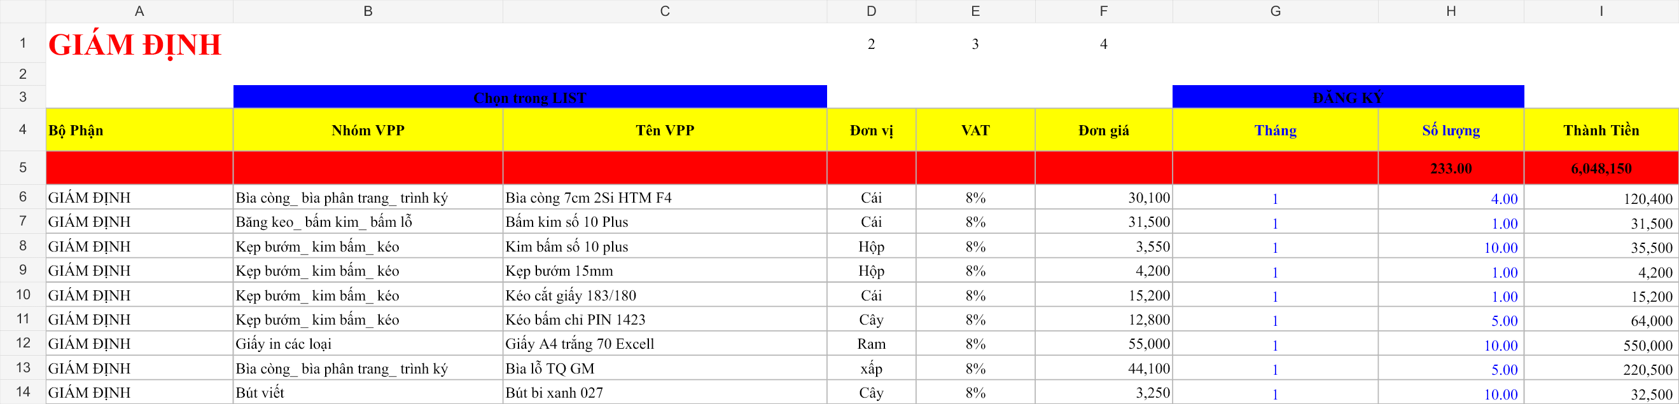
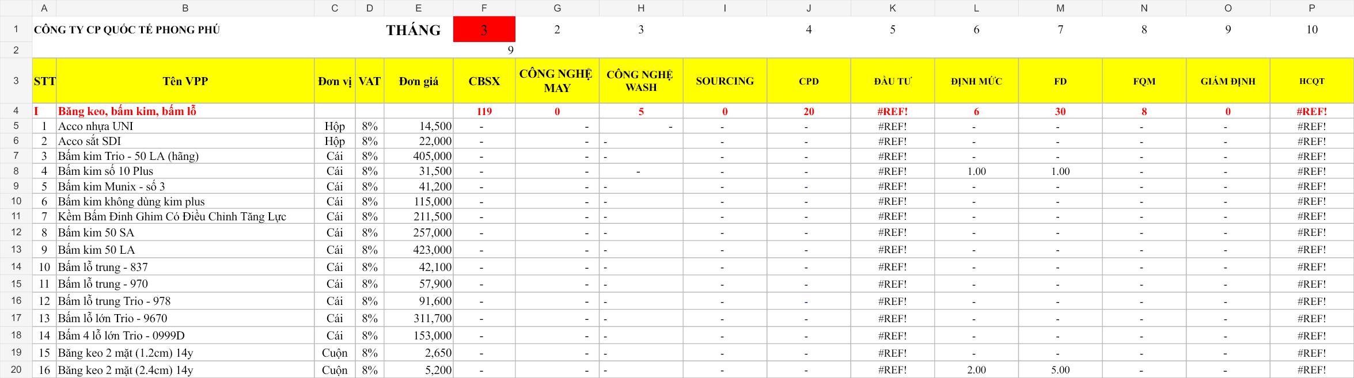
VÍ DỤ QUY TRÌNH CŨ
Nhân viên đặt hàng qua file Excel của phòng ban,
quản lý phải tự gom lại vào ngày 05 hằng tháng
Dễ gõ sai tên mặt hàng, sai định dạng, không rõ ràng người đặt và không có nơi quản lý chung.
01
Nhiều người cùng nhập liệu
Dễ bị gõ đè và sai tên mặt hàng
02
Thao tác tổng hợp file
Tốn nhiều thời gian tổng hợp từ tất cả phòng ban
#REF!
Dễ bị lỗi công thức, nhầm giá và tính sai tổng tiền.
Notes:
Mở đầu thực trạng: Ở phương thức làm việc truyền thống, mỗi phòng ban sử dụng một file Excel riêng để đăng ký văn phòng phẩm hằng tháng, dẫn đến 3 bất cập lớn:
1. Nhập liệu phân tán, dễ gõ đè, sai tên mặt hàng và lệch đơn vị tính.
2. Đến hạn tổng hợp ngày 05 hằng tháng, Kế toán mất 2-3 ngày để gom file thủ công từ hàng chục phòng ban.
3. Khi liên kết nhiều bảng tính, công thức rất dễ phát sinh lỗi #REF!, dẫn đến tính sai đơn giá và tổng chi phí.
Giải pháp của GTAS VPP: Xây dựng hệ thống web tập trung để chuẩn hóa danh mục, tự động hóa toàn bộ quy trình đặt hàng và tổng hợp tức thì.
Chuyển ý: Để hiện thực hóa các mục tiêu trên, hệ thống được xây dựng trên nền tảng kiến trúc và luồng vận hành như thế nào, em xin chuyển sang Slide 03.
[Sources]
- LVTN/data/DANG KY VPP - CAC DON VI.xlsx (sheet GiamDinh & sheet Danh mục)
- Word Chương 1 mục 1.1 và 1.2

Slide 3
03 · KIẾN TRÚC & VẬN HÀNH
Kiến trúc phân tầng rõ ràng
Tách biệt giao diện, nghiệp vụ và cơ sở dữ liệu
Trình duyệt
→
BLAZOR UI
→
WEB API
→
APPLICATION
→
SQL SERVER
Người dùng thao tác
Interactive Server
ASP.NET Core RESTful
Nghiệp vụ cốt lõi
EF Core lưu trữ
NGUYÊN TẮC AN TOÀN & VẬN HÀNH HỆ THỐNG
Phân quyền rõ ràng
Nhân viên chỉ đặt hàng, chỉ quản lý mới được duyệt và chốt kỳ.
Toàn vẹn dữ liệu
Tự động tính tiền theo đơn giá và áp dụng thuế, ngăn chặn sai sót hay trùng lặp đơn.
Vận hành ổn định
Dễ dàng cài đặt, triển khai nhanh và hoạt động mượt mà.
03
Notes:
Mở đầu kiến trúc & vận hành: Để giải quyết bài toán dữ liệu phân tán, GTAS VPP được thiết kế theo mô hình 5 tầng phân nhiệm rõ ràng:
1. Trình duyệt & Blazor UI: Giao diện Blazor Web App tương tác mượt mà, phản hồi thời gian thực.
2. Web API & Application: Tầng backend ASP.NET Core độc lập, chịu trách nhiệm xử lý logic nghiệp vụ và bảo mật.
3. SQL Server & EF Core: Quản lý cơ sở dữ liệu quan hệ, đảm bảo toàn vẹn và tối ưu hóa truy vấn.
4. Ba nguyên tắc an toàn cốt lõi:
- Phân quyền theo vai trò (RBAC): Tách biệt rõ quyền hạn giữa Nhân viên và Quản lý.
- Toàn vẹn dữ liệu: Tự động áp bảng giá, tính thuế VAT và lưu vết lịch sử mọi thay đổi.
- Vận hành ổn định: Cơ chế khóa kỳ và lưu snapshot số liệu cố định khi chốt kỳ.
Chuyển ý: Sau đây, em xin đi vào chi tiết luồng nghiệp vụ thực tế, bắt đầu từ quy trình Tạo kỳ đặt hàng ở Slide 04.
[Sources]
- docs/architecture/ARCH-001-MODULE-MAP.md
- src/Backend
- src/Frontend/Blazor
- Word Chương 3 mục 3.1 và 3.2

Slide 4
04 · CÁCH TẠO KỲ ĐẶT HÀNG
Hai cách tạo kỳ đặt hàng linh hoạt
01
Hệ thống tự động mở theo cấu hình ngày mở mặc định; có thể tạo trước các kỳ tương lai
Cách tạo kỳ đặt hàng
08
04
Kỳ 08/2026 · Tự động mở theo lịch
Kỳ 09/2026 · Tạo kỳ thủ công
• Đến ngày hẹn (05/08): Hệ thống tự động mở kỳ.
• Hết hạn (05/09): Hệ thống tự động đóng kỳ.
• Chủ động tạo trước: Tùy chỉnh lịch mở/đóng.
• Chống trùng: Không thể tạo 2 kỳ cùng 1 tháng.
• Tự động mở khi đến lịch hẹn.
Lên lịch
→
Đang mở
→
Đã đóng
→
Đang chốt
→
Đã chốt
04
Notes:
Mở đầu cách tạo kỳ: Bắt đầu chu trình đặt hàng, hệ thống hỗ trợ 2 cơ chế tạo kỳ linh hoạt:
1. Kỳ tự động: Hệ thống tự động kích hoạt mở kỳ vào ngày 05 hằng tháng để nhân viên nộp đơn và tự động đóng nhận đơn khi đến hạn chót (Submission Deadline).
2. Kỳ thủ công: Quản lý chủ động thiết lập lịch mở/đóng kỳ tùy chỉnh cho các tháng tương lai, hệ thống tự động khóa chặn chống tạo trùng lặp 2 kỳ trong cùng 1 tháng.
Chuyển ý: Khi kỳ đặt hàng được kích hoạt, nhân viên sẽ thao tác đặt hàng trên giao diện như thế nào, em xin chuyển sang Slide 05.
[Sources]
- src/Backend/Application/Services/Settlement/VppPeriodService.cs
- Word Chương 2 mục 2.2 và Chương 3 mục 3.3

Slide 5
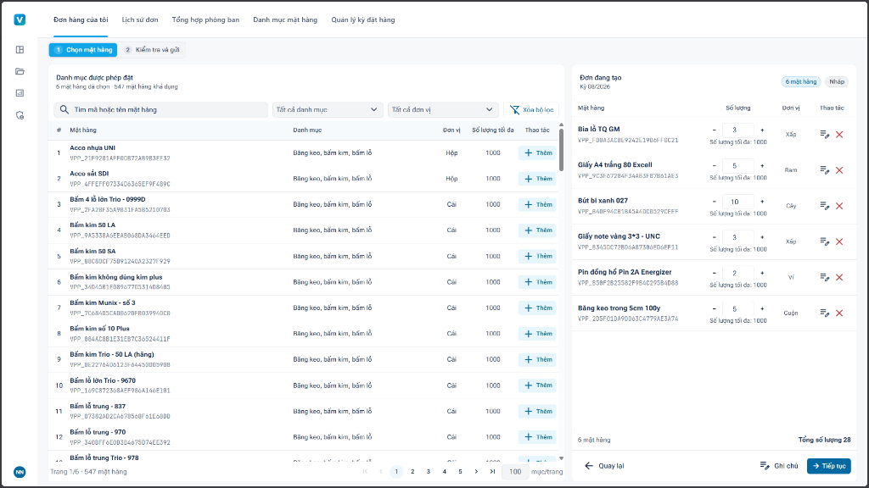
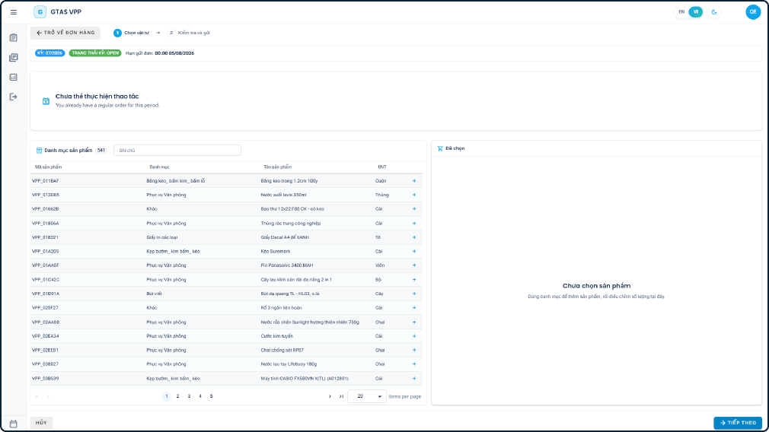
05 · GIAO DIỆN ĐẶT HÀNG
Giao diện trực quan
Danh mục và giỏ hàng rõ ràng
KỲ 08/2026
01
Danh mục chuẩn hóa
Ngăn chặn việc gõ sai tên hay lệch mã mặt hàng.
02
Giỏ hàng linh hoạt
Điều chỉnh số lượng trực tiếp, hỗ trợ ghi chú cho từng mặt hàng.
03
Kiểm tra & Gửi duyệt
Tự động tính tổng số lượng, hoàn tất đơn hàng chỉ qua 2 bước.
Giao diện đặt hàng 2 bước trực quan, tự động hóa và tiện lợi cho nhân viên.
05
Notes:
Mở đầu giao diện đặt hàng: Khi kỳ đặt hàng đang mở, nhân viên truy cập hệ thống với quy trình đặt hàng 2 bước nhanh chóng:
1. Danh mục chuẩn hóa: 547 mặt hàng được chuẩn hóa sẵn tên, mã và đơn vị tính, ngăn chặn hoàn toàn việc gõ sai tên hay lệch mã.
2. Giỏ hàng & Kiểm tra: Dễ dàng tìm kiếm, chọn số lượng, thêm ghi chú cho từng dòng hàng. Hệ thống tự động tính tổng tiền dự kiến và thuế VAT.
3. Gửi đơn hợp lệ: Nhân viên chỉ cần 2 bước để nộp đơn về kỳ hiện hành và theo dõi trạng thái đơn hàng.
Chuyển ý: Sau khi các phòng ban gửi đơn xong, khâu quan trọng nhất là Tổng hợp và Chốt kỳ được hệ thống xử lý ra sao, em xin trình bày ở Slide 06.
[Sources]
- src/Frontend/Blazor/Components/Pages/VPPRequest
- Word Chương 2 mục 2.3 và Chương 3 mục 3.3

Slide 6
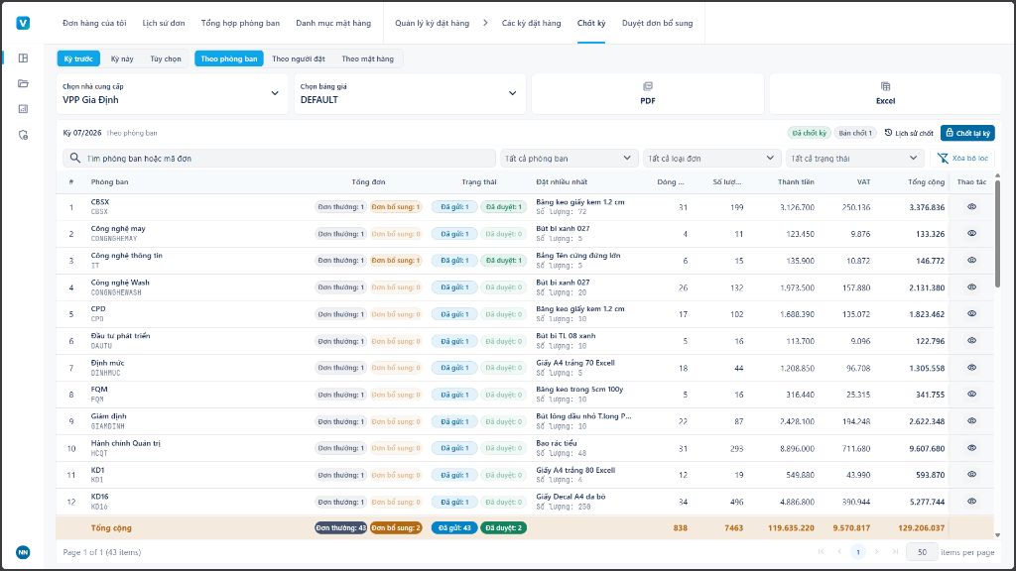
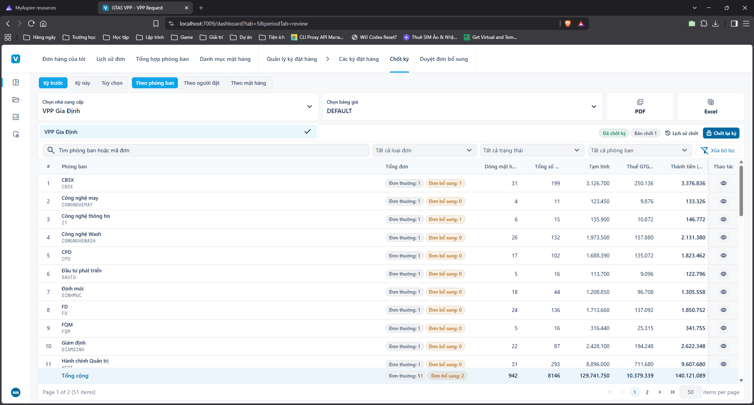
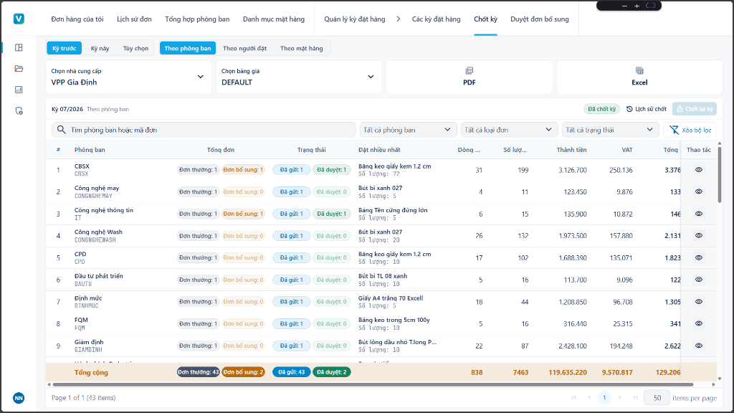
06 · TỔNG HỢP & CHỐT KỲ
Tổng hợp đơn hàng và chốt kỳ
Tự động áp dụng bảng giá và tính toán chi phí
THÀNH TIỀN (TRƯỚC VAT)
119.635.220 đ
THUẾ VAT
9.570.817 đ
TỔNG CỘNG THANH TOÁN
129.206.037 đ
43 phòng ban · 7.463 mặt hàng
Xuất báo cáo PDF & Excel nhanh
06
Notes:
Mở đầu tổng hợp & chốt kỳ: Sau khi các phòng ban gửi đơn, quản lý vào màn hình Chốt kỳ để hệ thống tự động xử lý toàn bộ:
1. Đa chiều tổng hợp: Xem dữ liệu linh hoạt theo từng phòng ban (43 phòng ban), theo người đặt hoặc theo mặt hàng.
2. Áp dụng bảng giá nhà cung cấp: Hệ thống tự động so khớp bảng giá được chỉ định để tính chính xác thành tiền trước VAT và thuế VAT.
3. Chốt kỳ & Xuất báo cáo: Tổng hợp 838 dòng hàng, 7.463 mặt hàng với tổng chi phí 129.206.037 VNĐ, hỗ trợ xuất file báo cáo PDF và Excel chuẩn hóa để trình Ban Giám đốc chỉ trong 1 cú nhấp chuột.
Chuyển ý: Để vận hành trơn tru toàn bộ quy trình trên, mô hình cơ sở dữ liệu bên dưới được thiết kế như thế nào, em xin chuyển sang Slide 07.
[Sources]
- src/Backend/Domain/VPP/Settlement.cs
- src/Backend/Application/Services/Settlement
- Word Chương 2 mục 2.4 và Chương 3 mục 3.4

Slide 7
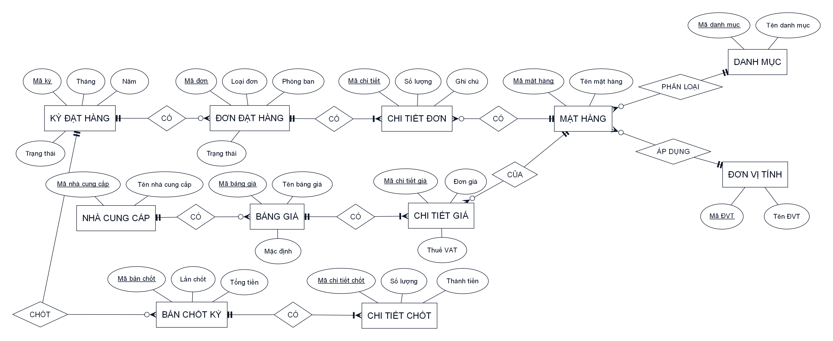
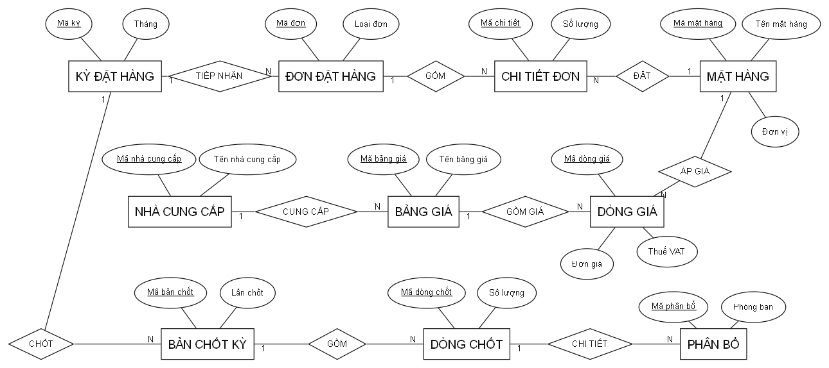
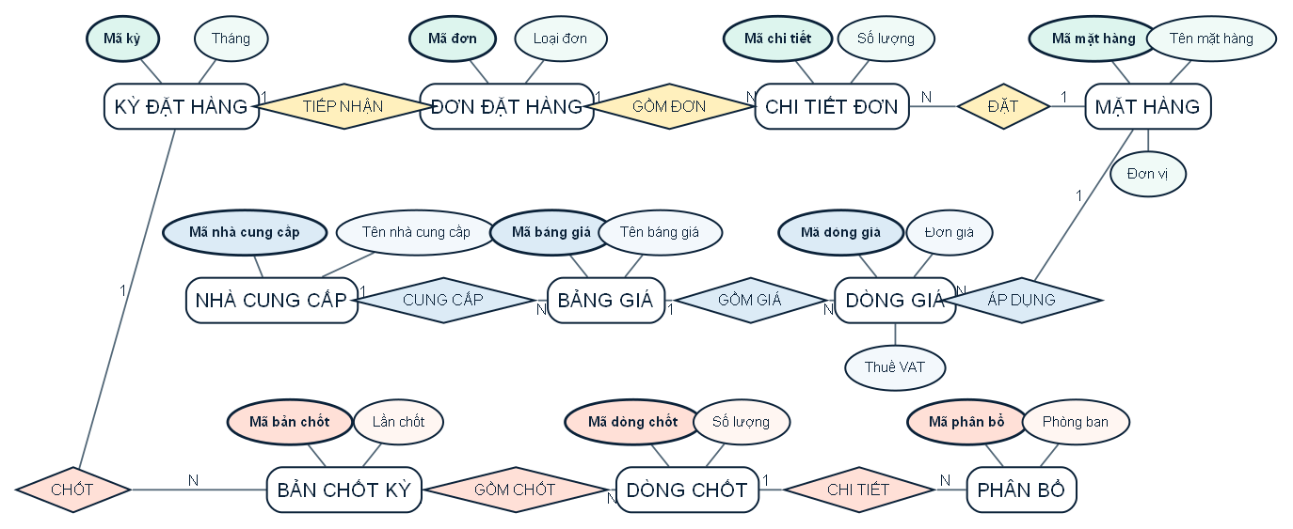
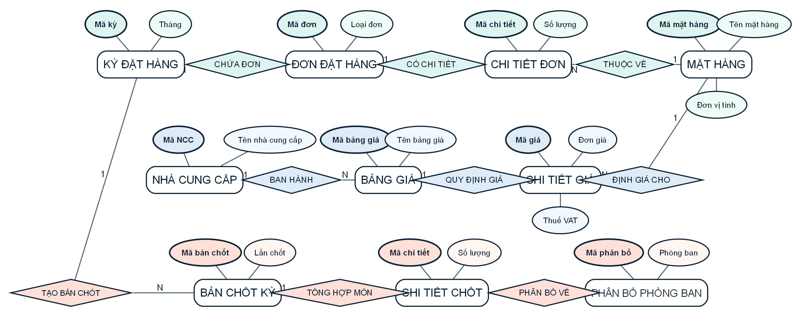
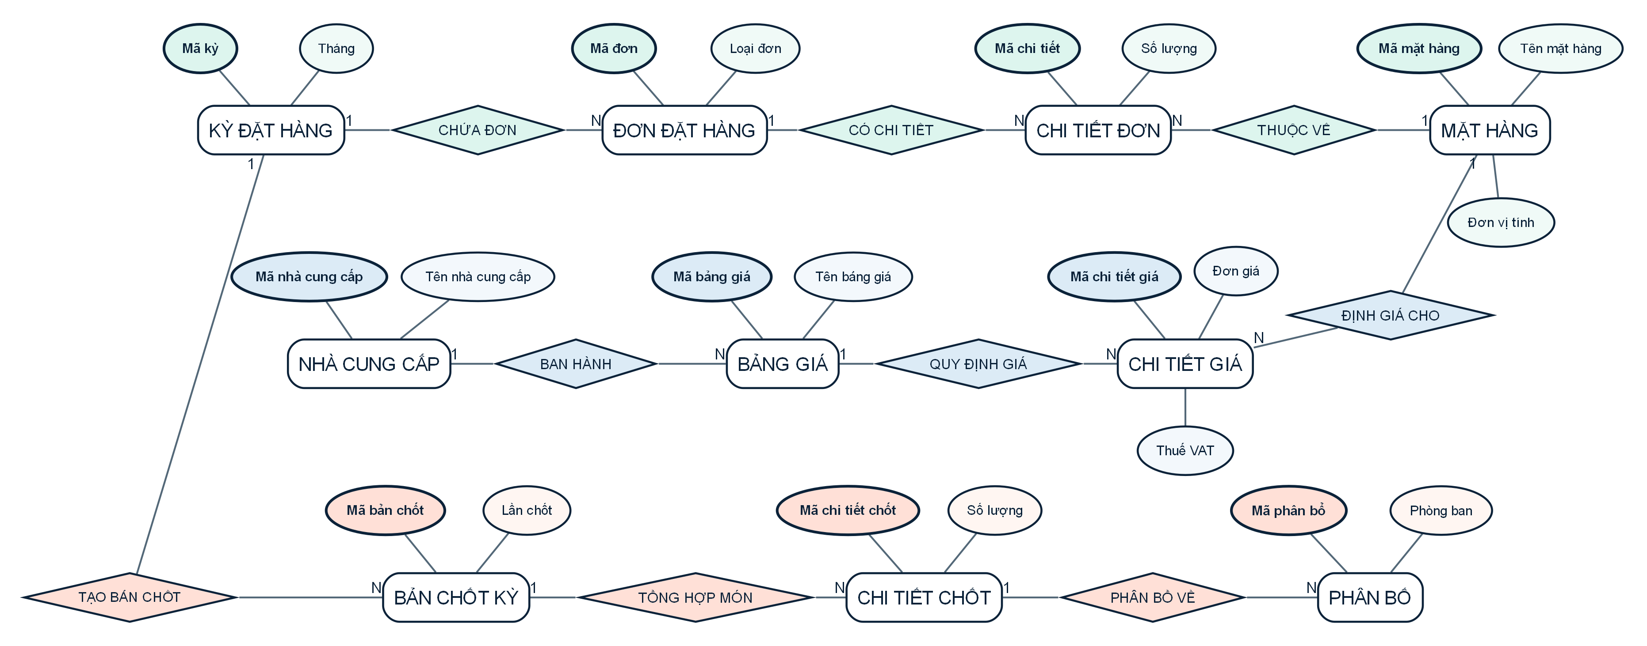
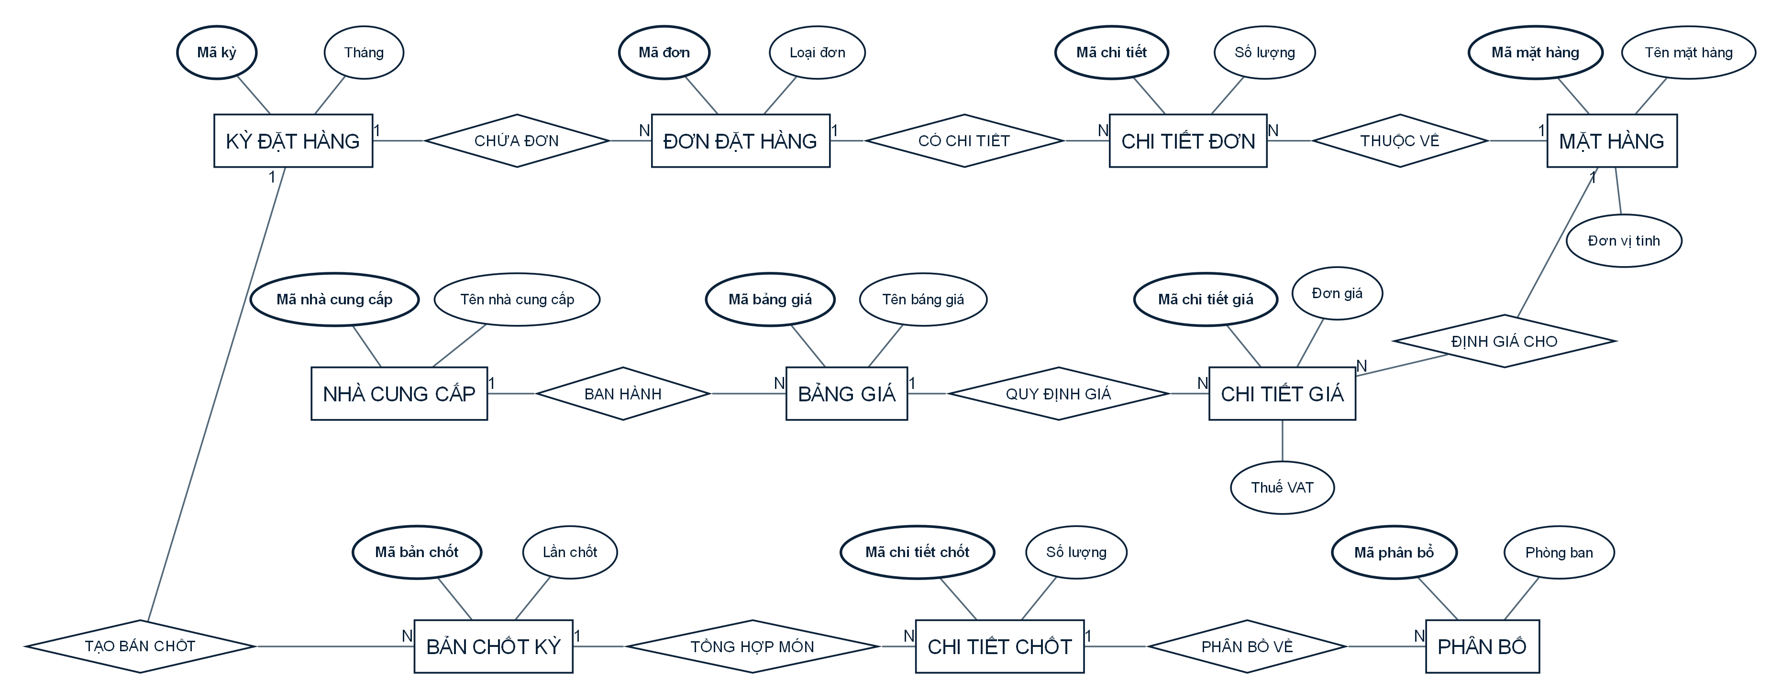
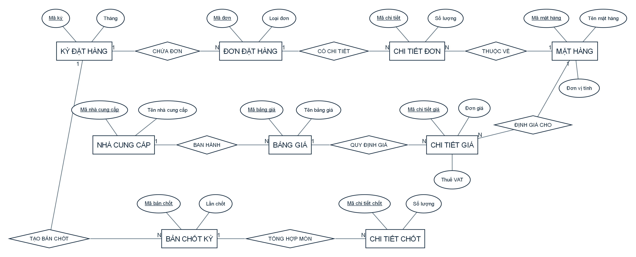
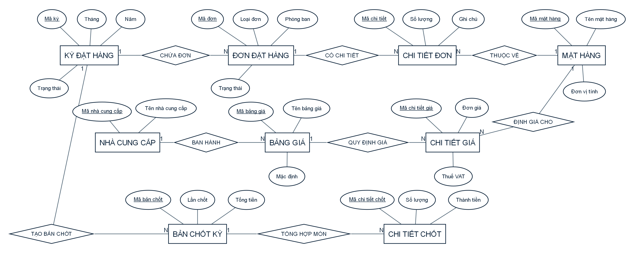
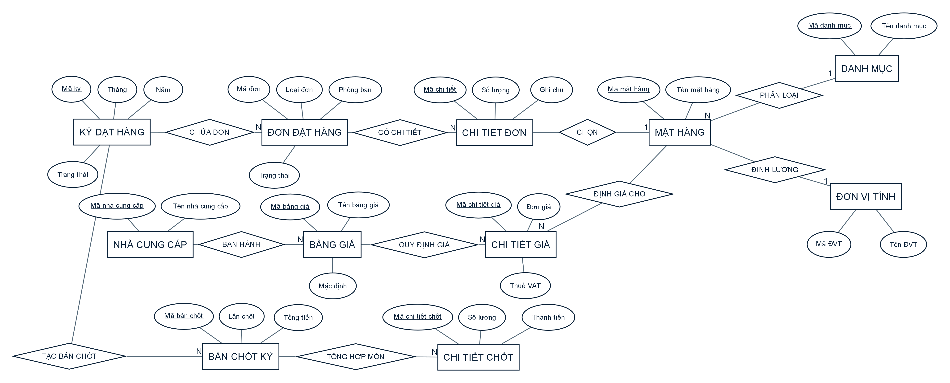

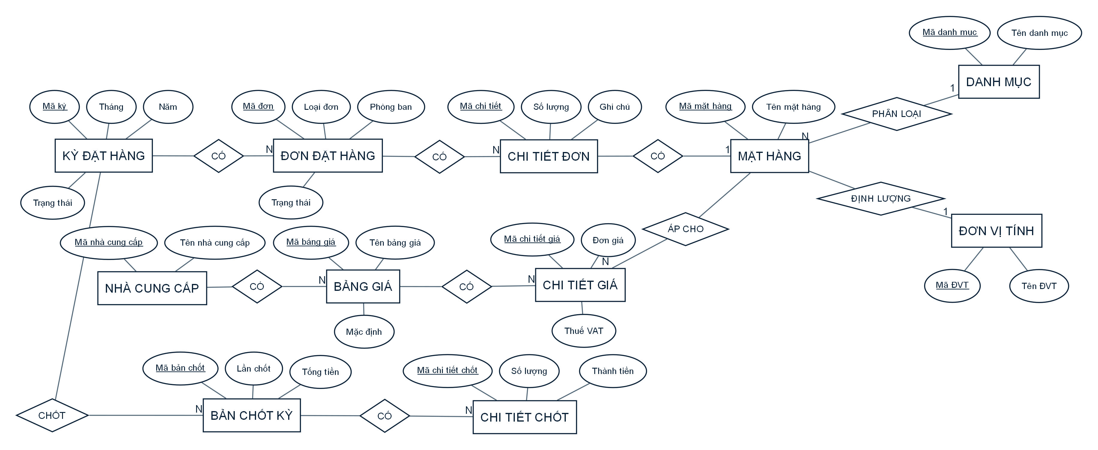
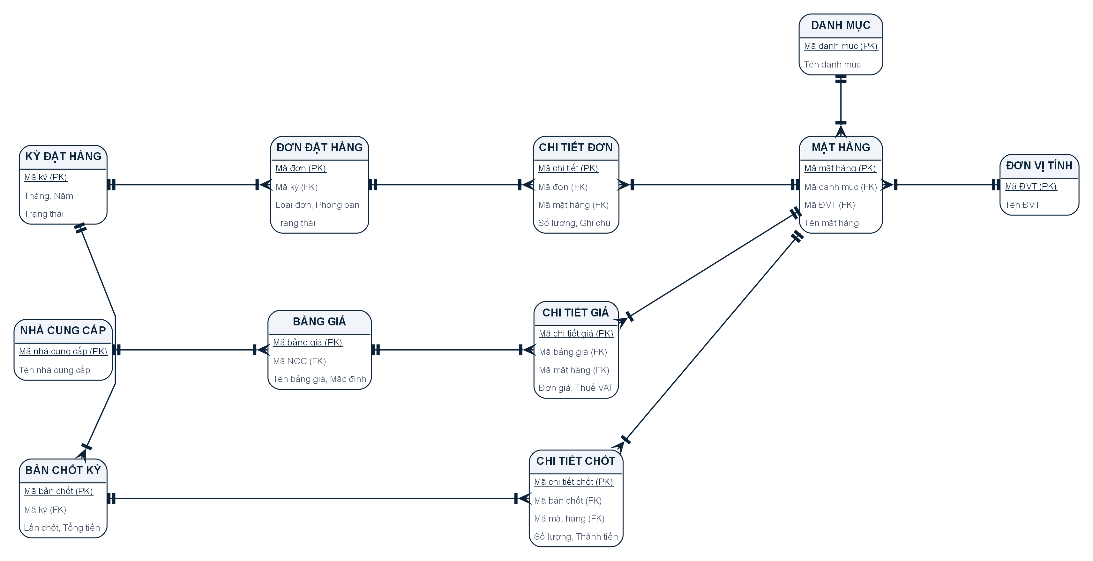
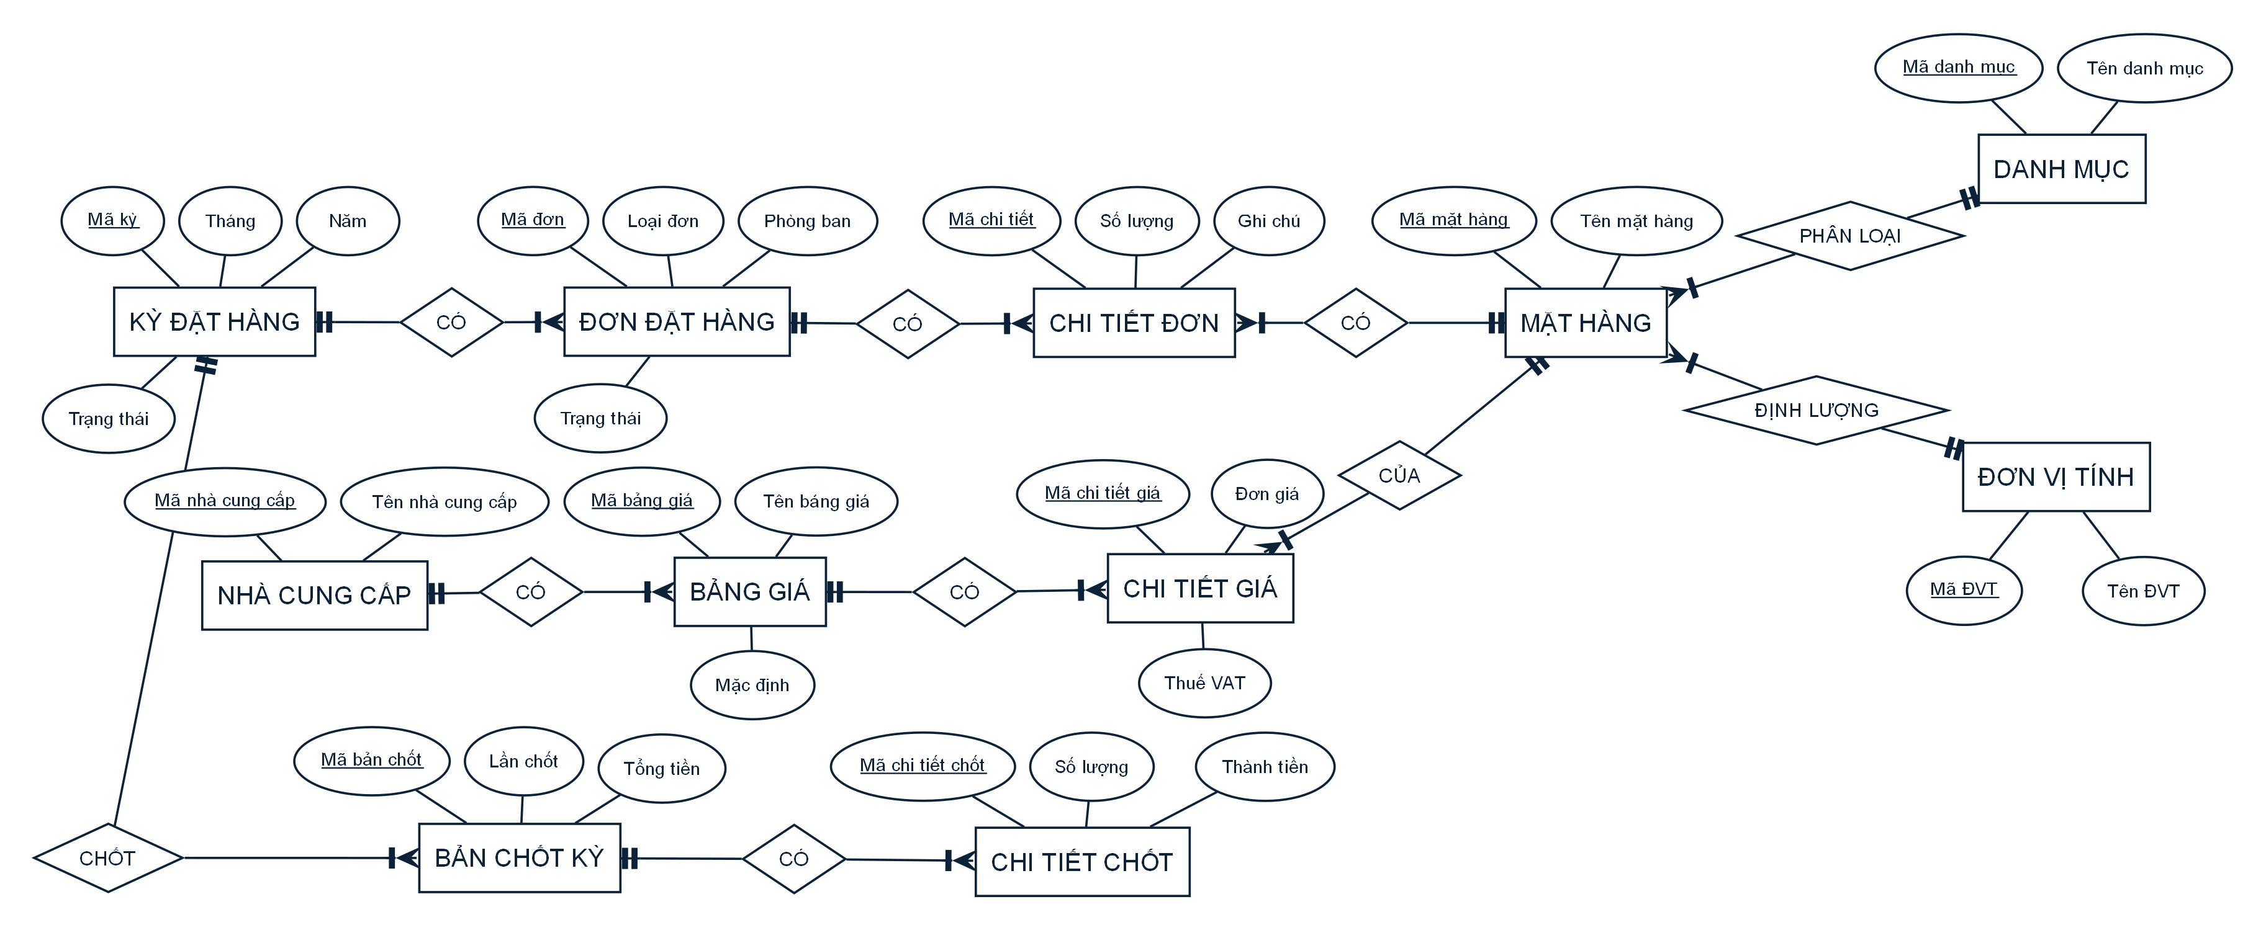
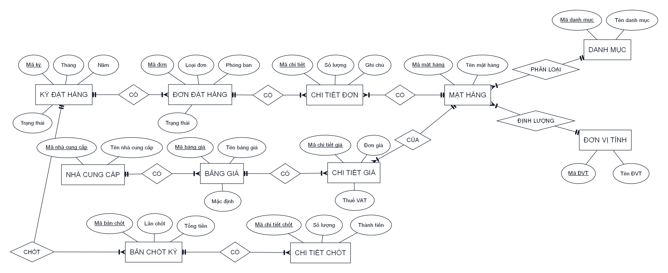
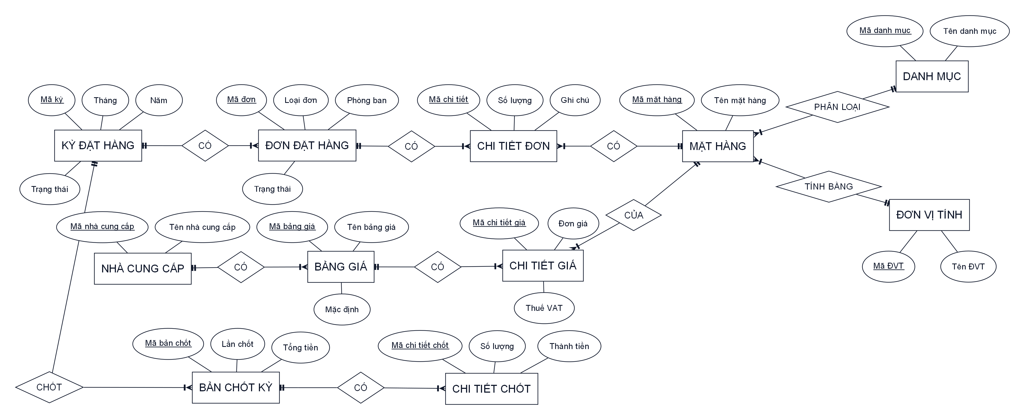



07 · MÔ HÌNH DỮ LIỆU
Sơ đồ thực thể – liên kết
07
Notes:
Mở đầu mô hình dữ liệu: Hệ thống được thiết kế theo sơ đồ thực thể – liên kết (ERD) chuẩn hóa, sử dụng ký hiệu bản số 0..N (chân quạ vòng tròn), 1..N (chân quạ vạch đơn) và 1..1 (hai vạch song song) tương ứng chính xác với CSDL:
1. Phân hệ Đặt hàng theo kỳ (Hàng trên): 1 Kỳ đặt hàng mở nhận 0..N Đơn đặt hàng, mỗi Đơn có 1..N Chi tiết đơn gắn với 1..1 Mặt hàng.
2. Cụm Danh mục & Định giá (Hàng giữa & bên phải): Danh mục phân loại 0..N Mặt hàng, Đơn vị tính áp dụng cho 0..N Mặt hàng. Nhà cung cấp có 0..N Bảng giá, mỗi Bảng giá có 1..N Chi tiết giá quy định đơn giá từng Mặt hàng.
3. Phân hệ Tổng hợp & Chốt kỳ (Hàng dưới): Cuối kỳ, Kỳ đặt hàng chốt tạo ra 0..N Bản chốt kỳ, mỗi Bản chốt có 1..N Chi tiết chốt để lưu vết snapshot số liệu vĩnh viễn.
Chuyển ý: Từ thiết kế kiến trúc và CSDL hoàn chỉnh, em xin tổng kết kết quả đạt được và định hướng phát triển ở Slide 08.
[Sources]
- src/Backend/Application/Helpers/Context/VPPContext.cs
- src/Backend/Domain/VPP
- Word Chương 3 mục 3.2

Slide 8
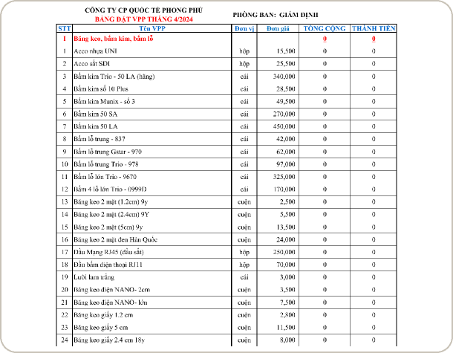
08 · KẾT QUẢ & HƯỚNG PHÁT TRIỂN
Kết quả đạt được và hướng phát triển
TRƯỚC: QUY TRÌNH THỦ CÔNG (EXCEL)
SAU: HỆ THỐNG GTAS VPP TRỰC TUYẾN
• File Excel phân tán qua Email/Zalo, dễ thất lạc dữ liệu.
• Nhập liệu thủ công, dễ sai lệch đơn giá và công thức.
• Tổng hợp cuối kỳ mất 2–3 ngày, khó kiểm soát số liệu.
• Quản lý tập trung theo Kỳ đặt hàng & Bảng giá chuẩn.
• Tự động áp giá, tính thuế, kiểm soát hạn mức & bổ sung.
• Tổng hợp & chốt kỳ tức thì (1-click), xuất PDF/Excel chuẩn.
→
🚀 HƯỚNG PHÁT TRIỂN TIẾP THEO:
1. Mua hàng (PO) & Quản lý Hợp đồng NCC · 2. Đấu thầu & So sánh báo giá đa NCC · 3. Quản lý Kho & Phân bổ về phòng ban
08
Notes:
Mở đầu kết quả: Kính thưa Thầy Cô, sau quá trình phân tích, thiết kế và triển khai, hệ thống GTAS VPP đã giải quyết triệt để các tồn đọng của phương thức làm việc truyền thống:
1. So sánh Trước vs Sau:
- Trước đây (bên trái): Các phòng ban dùng biểu mẫu Excel gửi rời rạc qua Email/Zalo. Dữ liệu dễ thất lạc, công thức dễ lỗi #REF! và Kế toán mất 2–3 ngày cuối tháng để tổng hợp thủ công.
- Hiện tại (bên phải): Hệ thống GTAS VPP quản lý tập trung toàn diện. Người dùng đặt hàng trực quan theo đúng kỳ, tự động áp bảng giá và tính thuế, kiểm soát duyệt đơn bổ sung và tổng hợp chốt kỳ tức thì chỉ với 1 cú click chuột.
2. Hướng phát triển tiếp theo:
- Thứ nhất: Hoàn thiện quy trình Mua hàng (Purchase Order - PO) và quản lý hợp đồng chi tiết với nhà cung cấp.
- Thứ hai: Tự động so sánh báo giá giữa nhiều nhà cung cấp để tối ưu hóa chi phí mua sắm.
- Thứ ba: Mở rộng phân hệ Quản lý Kho và Phân bổ vật tư về từng phòng ban sau khi nhận hàng.
Chuyển ý: Để Thầy Cô có cái nhìn trực quan và sinh động nhất về hoạt động thực tế của hệ thống, em xin phép chuyển sang Slide 09 để tiến hành Demo.
[Sources]
- Word Chương 4 & Chương 5 (Kết luận & Hướng phát triển)
- src/Frontend/Blazor (Dashboard & Settlement UI)

Slide 9
09 · THỰC NGHIỆM HỆ THỐNG
Nội dung Demo trực tiếp trên hệ thống
QUY TRÌNH 01
QUY TRÌNH 02
QUY TRÌNH 03
Đặt hàng theo kỳ
👤 Vai trò: Nhân viên
• Mở kỳ đặt hàng của tháng.
• Chọn mặt hàng và nhập số lượng.
• Xem trước đơn giá và thuế VAT.
• Gửi đơn đặt hàng của phòng ban.
Xử lý đơn bổ sung
👤 Vai trò: Quản lý
• Đặt hàng khi kỳ chính đã hết hạn.
• Nhập lý do cần bổ sung phát sinh.
• Quản lý kiểm tra và xem xét đơn.
• Duyệt hoặc từ chối đơn bổ sung.
Tổng hợp & Chốt kỳ
👤 Vai trò: Quản lý
• Xem tổng hợp đơn của các phòng ban.
• Chọn bảng giá nhà cung cấp áp dụng.
• Chốt kỳ để khóa và cố định số liệu.
• Xuất file báo cáo PDF và Excel.
09
Notes:
Mở đầu Demo: Kính thưa Quý Thầy Cô, sau đây em xin phép tiến hành Demo trực tiếp trên hệ thống qua 3 quy trình chính:
1. Quy trình 01 - Đặt hàng theo kỳ (Vai trò Nhân viên): Đăng nhập, mở kỳ tháng, chọn mặt hàng từ danh mục, kiểm tra đơn giá tự động và gửi đơn phòng ban.
2. Quy trình 02 - Xử lý đơn bổ sung (Vai trò Quản lý): Phòng ban tạo đơn phát sinh ngoài kỳ, Quản lý kiểm tra lý do và thực hiện duyệt đơn.
3. Quy trình 03 - Tổng hợp & Chốt kỳ (Vai trò Quản lý): Xem tổng hợp đơn toàn công ty, chọn bảng giá NCC, bấm chốt kỳ khóa số liệu và xuất file PDF/Excel.
Chuyển ý: Em xin phép chuyển sang màn hình trình duyệt để bắt đầu Demo Quy trình 01.
[Sources]
- src/Frontend/Blazor
- scripts/demo

Slide 10
PHỤ LỤC · SƠ ĐỒ CHỨC NĂNG
Sơ đồ chức năng tổng quát
GTAS VPP
Xác thực và quản trị
Xử lý đơn thông thường
Đăng nhập
Xác định kỳ và hạn gửi
Tải quyền truy cập
Tạo hoặc sao chép đơn
Quản lý nhóm quyền
Chỉnh sửa hoặc hủy đơn
Quản lý người dùng
Tra cứu lịch sử đơn
Cấu hình mặc định kỳ đặt hàng
Xử lý đơn bổ sung
Danh mục và bảng giá
Kiểm tra điều kiện tạo
Quản lý văn phòng phẩm
Tạo đơn bổ sung
Quản lý đơn vị tính
Duyệt hoặc từ chối
Quản lý nhà cung cấp
Theo dõi trạng thái
Tạo bảng giá có hiệu lực
Đặt mặc định hoặc ngừng sử dụng
Vận hành và chốt kỳ
Theo dõi và báo cáo
Quản lý lịch riêng của từng kỳ
Lọc theo phạm vi
Khóa hoặc mở lại nhận đơn
Xem chỉ số tổng hợp
Xem trước và chọn dữ liệu áp dụng
Xuất báo cáo
Chốt kỳ và lưu phiên bản kết quả
Nhận thông báo
Điều chỉnh đơn sau chốt
Theo dõi hộp thư
10
Notes:
Vai trò Phụ lục: Slide này phục vụ giải trình chi tiết khi Thầy Cô trong Hội đồng đặt câu hỏi về phân rã chức năng và phân quyền người dùng trong hệ thống:
1. Phân hệ Quản lý Đặt hàng: Đặt hàng theo kỳ, theo dõi lịch sử, tra cứu danh mục mặt hàng.
2. Phân hệ Duyệt & Vận hành: Duyệt đơn bổ sung phát sinh, cấu hình lịch kỳ đặt hàng, tổng hợp và chốt kỳ.
3. Phân hệ Quản trị Dữ liệu: Quản lý danh mục, đơn vị tính, nhà cung cấp, bảng giá và phân quyền người dùng (RBAC).
[Sources]
- LVTN/NguyenAnNam_DH52201078.docx, hình sơ đồ chức năng
- LVTN/diagrams/ch02/functional-decomposition-layout.py

Slide 11
11 · KẾT THÚC BÁO CÁO
Cảm ơn Quý Thầy Cô và các bạn đã lắng nghe!
11
Notes:
Bế mạc báo cáo: Kính thưa Quý Thầy Cô trong Hội đồng, trên đây là toàn bộ phần trình bày về Khóa luận tốt nghiệp của em.
Em xin chân thành cảm ơn Quý Thầy Cô đã dành thời gian quý báu theo dõi và lắng nghe bài báo cáo.
Em rất mong nhận được những nhận xét, đánh giá và góp ý từ Thầy Cô để đề tài được hoàn thiện hơn nữa.
Em xin phép được bắt đầu phiên hỏi đáp và trả lời các câu hỏi từ Hội đồng ạ!
[Sources]
- LVTN/NguyenAnNam_DH52201078.docx

